Slide 1
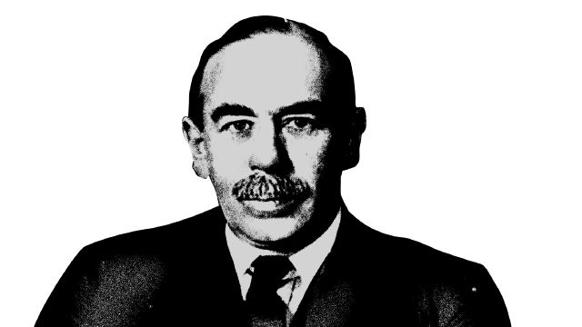
Présenté par :
Exposé d’économie
LE POST-KEYNESIANISME
Justin Kossivi AYIVI &
Mamadou Alpha BALDE
Supervisé par :
Pr. Seidy Ababacar DIENG

Slide 2








PLAN
01
Introduction
02
Caractéristiques de l’approche post-keynesiennne
03
Microéconomie Post-keynésienne
04
Délimitation par rapport au courant dominant
05
Conclusion

Slide 3
01
Introduction

Slide 4

INTRODUCTION
C’est quoi le post-keynesianisme?
Origines du post-keynesianisme?

Slide 5
INTRODUCTION
Definition
Le post-keynesianisme est un courant de pensée économique apparu dans les années 90 à la suite d’une lecture à-posteriori de l’ouvrage “Théorie Générale de l’emploi, de la monnaie, et de l’intérêt” de l’économiste britannique John Maynard KEYNES

Slide 6
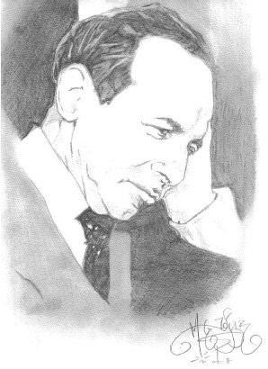
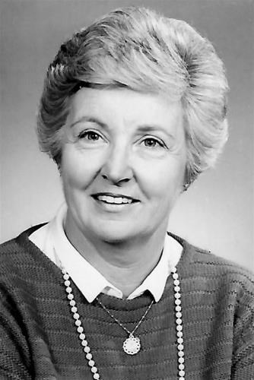
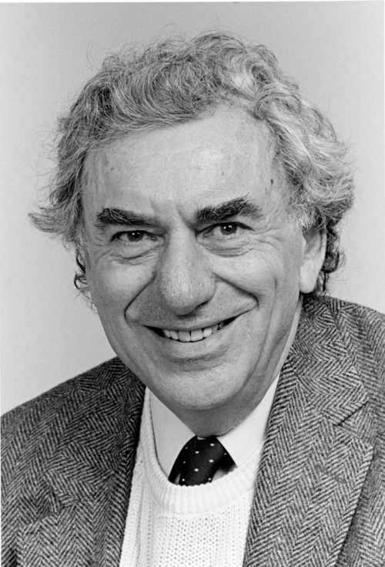
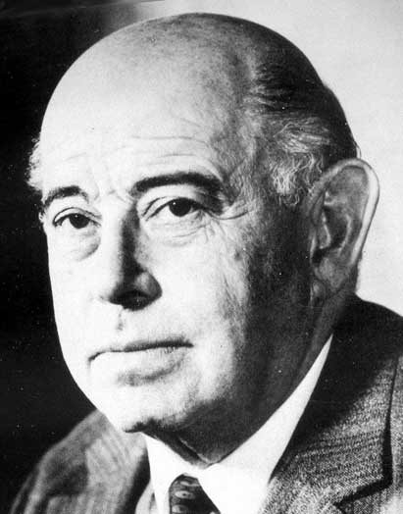

INTRODUCTION
Précurseurs du post-keynesianisme
Michal Kalecki
Joan Robinson
Hyman Minsky
Nicholas Kaldor
Conflits de répartition
Conflits de répartition-Investissement
Incertitude radicale-instabilité financière
Endogénéité de la monnaie

Slide 7
01
02
Caractéristiques de l’approche post-keynesienne

Slide 8

CARACTERISTIQUES DE L’APPROCHE POST-KEYNESIENNE
Les post-keynésiens conservent les aspects les plus radicaux de Keynes
La réfutation de la loi de Say
L’incertitude radicale
La prise en compte des esprits animaux
Renversement du lien epargne / investissement
Refus de la dichotomie monétaire /réelle
Inflation/Répartition
Emplois / inégalités

Slide 9
CARACTERISTIQUES DE L’APPROCHE POST-KEYNESIENNE
Inflation : une augmentation générale et durable des prix.
Courant orthodoxe
Post-keynesiens
VS
L’inflation est partout et toujours un phénomène monétaire
L’inflation doit être combattue par une polique monétaire
L’inflation n’est pas nécessairement néfaste
L’inflation n’est pas seulement un phénomène monétaire
Inflation
cv
On note deux apports théoriques à cet effet, la théorie quantitative de la monnaie et la prise en compte du taux d’intérêt naturel.
L’inflation résulte d’un conflit distributif non résolu. Ayant pour cause les revendications conflictuelles au sein des classes sociales

Slide 10
CARACTERISTIQUES DE L’APPROCHE POST-KEYNESIENNE
Répartition fonctionnelle – Répartition interpersonnelle
Profits
Répartition
Salaires
Repartition
cv
Conflits de Répartition ( Michal kalecki) : travailleurs et capitalistes
Pour les Post-Keynésiens, les inégalités sont dues à la mondialisation, à la baisse des dépenses publiques, à la financiarisation de l’économie, à la déréglementation du marché du travail et surtout au déclin du pouvoir de négociation des salariés.
Réduire les inégalités par l’impot progressif, l’accès aux services publics
La répartition agit sur l’inflation mais aussi sur l’accumulation
Notes:
On part du fait que le revenu est divisé en deux agrégats : les salaires et les profits. Ce qui implique donc une division en deux classes à l’image de l’économiste Marx. On a la classe des travailleurs et la classe des capitalistes. Michal Kalecki a été l’un des économistes à poser au centre des débat la question de la répartition salaires profits. Le niveau de l’investissement et de la consommation des capitalistes déterminent le profit, les salaires apparaissant comme un revenu résiduel. De ce fait, les travailleurs n’ont aucune influence sur le profit, montant qui est pour eux prédéterminé.

Slide 11
CARACTERISTIQUES DE L’APPROCHE POST-KEYNESIENNE
Emploi/Inégalités
La question de chômage
Employeur en dernier ressort (EDR)

Slide 12
CARACTERISTIQUES DE L’APPROCHE POST-KEYNESIENNE
Emploi/Inégalités
Le chômage
Le chômage n’est pas volontaire
On peut résoudre le chômage de masse
01
02
Relance de la consommation
Relance de l’investissement
Notes:
Le chomage peut être involontaire ( contrairement à ceux que pensent les classiques) . Le chomage n’est pas une fatalité, il peut être résolu. Pour cela il faut relance la demande et cette relance d’origine keynesienne se fait par le biais de la relance de la consommation mais aussi de l’investissement. La relance de l’investissement se fait par les infrastructures tandis que celle de la consommation se fait par le biais de l’augmentation de la consommation. Il s’agit également de parler de la relance par les politiques budgétaires.

Slide 13
CARACTERISTIQUES DE L’APPROCHE POST-KEYNESIENNE
Emploi/Inégalités
Employeur en dernier resort (EDR)
Solution proposée par Hymann Minsky en 1986
Un des apports originaux des économistes post-keynesiens
Notes:
Une des solutions originales pour atteindre le plein emploi est la notion d’employeur en dernier Ressort. On prend les chômeurs tel qu’ils sont et on leur donne un emploi pour répondre à des besoins sociaux non satisfaits en leur proposant un salaire minimum ou un peu plus. C’est une idée approuvée par beaucoup d’américains.

Slide 14
CARACTERISTIQUES DE L’APPROCHE POST-KEYNESIENNE
Emploi/Inégalités
Création d’emplois dans les secteurs à bas salaires
Satisfaire des besoins non satisfaits
Soutenir la demande
Eviter l’usure du capital humain

Slide 15
03
01
02
Microéconomie post-keynesienne

Slide 16
MICROECONOMIE POST-KEYNESIENNE
Microéconomie -- l’apanage des néoclassiques
Réflexion autour du prix (théorie keynésienne des prix)
On est plus dans une optique de « price taker » mais plutôt de « cost plus prizing ». Les prix sont déterminés en fixant un taux de marge burte exprimé en pourcentage du coût de base, pour couvrir les frais généraux d’amortissement et le profit net.
ROBINSON : Le taux de salaire monétaire est le principal déterminant des coûts de base et le niveau des prix varie plus ou moins proportionnellement au niveau des salaires
Notes:
Il y’a effectivement une réflexion autour de la microéconomie en ce qui concerne la stratégie de l’entreprise. On distingue deux courants au sein des post keynesiens. Ils y a ceux qui se penchent sur la maximisation du profit et d’autres sur la maximisation des ventes. Contrairement à l’économie dominante ou les entreprises sont considérées en CPP comme preneur de prix et donc n’ayant aucune influence sur le niveau des prix , l’école PK pense qu’il n’est pas nécessaire de supposer que les firmes ne peuvent agir sur le prix. Par conséquent, le prix est considéré chez les PK comme déterminés par un ensemble de circonstances. Les prix des produits industrialisés sont déterminées par des firmes majoriatiairement oligopolisées. Le taux de marge qui génère des profits non distribués permettant ainsi de couvrir les dépenses d’investiissement.

Slide 17
MICROECONOMIE POST-KEYNESIENNE
Perspectives
Basé sur l’analyse de Woods (1975)
Répondre à la question de manque de fondements microéconomiques

Slide 18
MICROECONOMIE POST-KEYNESIENNE
Perspectives
La concurrence ne fait que redistribuer les profits entre les entreprises présentes sur le marché
le renforcement de la concurrence ne conduit pas
nécessairement à une baisse des marges de profit
les politiques de concurrence peuvent malgré tout conduire à une baisse des prix
Les entreprises doivent comprimer sévèrement les coûts de production, parmi lesquels les salaires

Slide 19
03
04
01
02
Délimitation par rapport aux autres courants

Slide 20

DELIMITATION PAR RAPPORT AU COURANT DOMINANT
Instrumentalisme pour l’économie dominante VS Réalisme pour le post-keynésianisme
Les agents sont homo economicus ie capables de prévisions futures presque exactes
Chez les post-keynesiens , l’agent économique est doté d’une rationalité raisonnable, rationalité écologique
Prise en compte des institutions du capitalisme contemporain, l’Etat, le système financier , les monopoles , les syndicats
Prône la non intervention de l’ETAT
VS
Le futur est probabilisable
Prise en compte des anticipations
Notes:
L’économie dominante a pour objet de proposer un modèle et de comparer le monde qu’observé réellement au modèle en cas d’optimalité tandis les PK se veut d’expliquer le monde réel tel qu’observé empirirquement.

Slide 21
03
04
01
02
05
05
Conclusion

Slide 22
CONCLUSION

Slide 23


CONCLUSION
Points de discorde entre post-keynesiens
Caractère endogène ou exogène de la monnaie?
Comment le niveau de l’investissement est determine?

Slide 24
Fin de l’exposé

